Slide 1
Utfordringer og muligheter for fremtidens hjelpemiddelpolitikk
FFO – Representantskapet
Gardermoen, 26. november 2016
Lars Ødegård
Medlem av Ekspertutvalget for helhetlig gjennomgang av hjelpemiddelpolitikken.

Slide 2
Grunnprinsipper i en felles plattform:

Slide 3
Hvilke problemstillinger vil jeg snakke om:
Fremtidens brukere av hjelpemidler!
Mulige virkninger for behov og kostnader?
Strategiske veivalg for hjelpemiddelpolitikken!
Hva er smart å gjøre?
Virkemiddelbruk i fremtidens hjelpemiddelformidling!
Hva er ønskede eller nødvendige tiltak?

Slide 4
Fremtidens brukere av hjelpemidler! ”Eldrebølgens” virkninger for behov og kostnader?
Vi eldre misliker å bli bebreidet, direkte eller indirekte, at vi fortsatt er i live.
(Fredrik Mellbye)
Notes:
NOU 2010:5 sa at fremtidens eldre, med et annet forbruk, livsstil og andre ressurser til å møte alderdommen enn tidligere generasjoner, vil gi økende etterspørsel etter tjenester og forbruksprodukter på det åpne markedet som skal som skal gjøre dagliglivet lettere å mestre.

Slide 5
Nøkkeltall pr. 2015:
420 000 registrerte brukere i den statlige hjelpemiddelformidlingen.
135 000 av disse fikk utlån av hjelpemidler i 2015 (i tillegg fikk 38 000 service, rådgiving eller annen hjelp fra hjelpemiddelsentralene)
Nå er 60 % av brukerne over 70 år.
Mindre enn 30 % av brukerne er under 60 år
Gruppen 80-89 år står for 30 % av alle utlån.
Statens kostnader til hjelpemidler (eks. komm.) i 2015 var kr. 5,5 mrd.
Kostnader til ”bedring av funksjonsevnen” utgjorde kr. 2,7 mrd
Herav til ”bolig/husholdning” med kr. 0,69 mrd og til ”data/kom.” med kr. 0,52 mrd
Ortopediske hjelpemidler og høreapparater utgjorde ca. 1,9 mrd. Bilstønad 0,66 mrd.
Bestillerordningen = 20% (33%) av volumet, men kun 6% (11%) av utlånsverdien i 2015 (2011)
Statens kostnader til forvaltning/formidling (eks. komm.) i 2015 var kr. 1,1 mrd.
Inntekter utgjorde kr. 0,07 mrd og verdien av resirkulering utgjorde kr. 0,77 mrd
Notes:
Nedgang bestillerordningen skyldes bl.a. at enklere hjelpemidler falt ut av ordningen i 2012, men innført som tilskuddsordning (kr. 2000,- pr 4 år) fra og med 2014

Slide 6
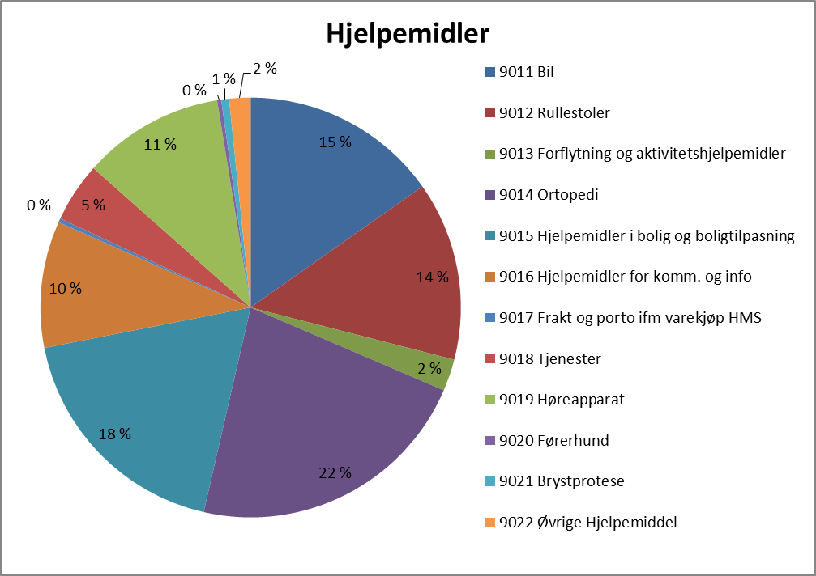
Innkjøp av hjelpemidler i 2015:
Fremheves som særlige utfordringsområder i ”Brukarar av hjelpemidler i åra framover”
Sigurd Gjerde – Arbeid og velferd 3/2016.

Slide 7
Gjennomsnittlig utlånsverdi pr. bruker fordelt etter kjønn og aldersgrupper:

Slide 8
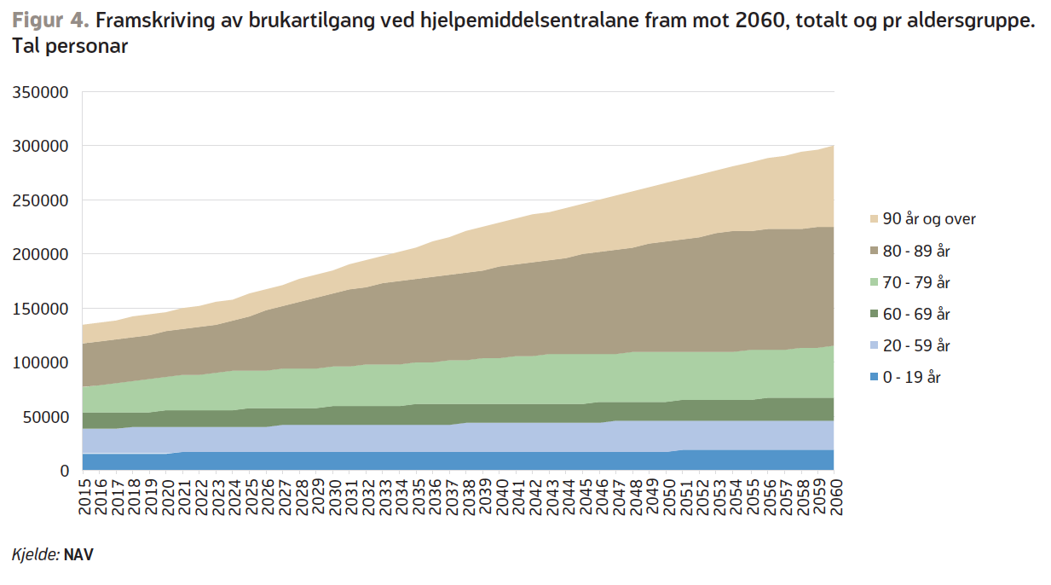
Antall brukere mer enn fordobles til 2060 - den største økningen er i gruppen 80 år og eldre.
125%
100%
40%
Fram mot 2035 får vi nær en dobling av den årlige tilgangen av brukere over 80 år.

Slide 9
Utvikling og utfordring ?
Antallet brukere forventes økt fra dagens 135 000 til 185 000 i 2030, og mer enn fordobling i 2060.
Det forventes en meget beskjeden økning for aldersgruppene under 70 år.
Det er beregnet at antallet 80 – 89 år fordobles fra 40 000 i 2015 til nesten 80 000 rundt 2035.
De eldste utfordrer systemet særlig på 3 måter: Enkle hjelpemidler (”billig” men mye forvaltning), Boligtilpassing og Høreapparater.
Tallet på brukere av høreapparater vil i 2030 kunne være 65% høyere enn i dag.
”Ortopediske hjelpemidler og høreapparat skiller seg fra øvrige hjelpemidler ved at utprøving, tilpassing og valg av løsninger foregår i helseinstitusjonene.” (kr. 1,9 mrd. i 2015)
Ansvaret for behandlingshjelpemidler ble overført til spesialisthelsetjenesten 1.1.2013
Norsk økonomi er ved et vendepunkt Oljeinntektene utfases, fondsavsetting avtar, fordrer hardere prioritering i off. sektor, legge ned gamle aktiviteter til fordel for nytt sier produktivitetskommisjonen (2016)
Gruppen 70+ antas å øke fra ca 25 000 til 50 000 (x2)
Gruppen 80+ antas å øke fra 40 000 til 110 000 (x3)
Gruppen 90+ antas å øke fra under 20 000 til nesten 80 000 (x4)
Personer over 70 år vil utgjøre nær 80% av brukerne i 2060.
Notes:
Kun om lag 10 pst. av boligene i landet er tilgjengelige for rullestolbrukere. I overkant av 500 000 boliger ligger i 2. etasje eller høyere. Av disse ligger om lag 350 000 i bygninger uten heis.
Det betyr at 600 000 personer – 12 pst. av befolkningen – bor i 2. etasje eller høyere uten heis. Av disse er 25 000 personer over 80 år, og ytterligere 25 000 er mellom 70 og 79 år.
En mer tilgjengelig boligmasse er en forutsetning for å kunne møte utfordringene med flere eldre.
Likevel svekkes HB rolle som sosial-boligaktør, de personrettede tiltakene avvikles og midlene overføres til kommunene uten øremerking.
TEK og byggforskriftes er kontinuerlig under press.

Slide 10
Strategiske veivalg for hjelpemiddelpolitikken! Er hjelpemiddelformidling i Norge dyrt eller billig? Hva er smart å gjøre?
Hvilken nytte har du av å løpe i full fart fremover,
dersom det viser seg at du er på feil vei?
(Tysk ordtak)

Slide 11
FORMÅLET (hensikten eller samfunnsoppdraget om en vil):
Perspektivet i dag tar ofte utgangspunkt i begreper som sykdom, skade, lyte,
m.a.o. en passiviserende, pleie- og omsorgsorientert tilnærming.
Perspektivet på individnivå:
Egenmestring, selvstendighet, uavhengighet og frihet.
Perspektivet på samfunnsnivå:
Inkludering, likeverdig deltakelse og likestilling.

Slide 12
Demografiske endringer utfordrer! Valg av passive eller (pro)aktive strategier?
Ressursdempende strategier:
Økt isolasjon, redusert helse og økte psykiske belastninger fører til
lavere yrkesdeltakelse og flere på trygd.
Økt institusjonalisering, økt pleie- og omsorgsfaktor,
vil legge unødvendig beslag på «varme hender».
Det blir VESENTLIG dyrere for samfunnet.
Ressursutløsende strategier:
Slik at folk kan bo hjemme lengst mulig,
og kan delta aktivt i samfunnet,
leve uavhengig, selvstendig og på egne premisser,
på en måte som tilstreber likeverd og likestilling!
Hjelpemiddelformidling er en
INNSATSVINNER.

Slide 13
Tiden er inne for å sats mer, ikke mindre!
Politikere må evne å se hjelpemiddelfeltet som en investering i egenmestring, deltakelse og inkludering,
- ikke som en medisinsk utgiftspost.

Slide 14
Virkemiddelbruk i fremtidens hjelpemiddelformidling! Valg mellom ønskede og nødvendige tiltak.
Du vet at du holder på å bli gammel når lysene koster mer enn kaken.
(Bob Hope)

Slide 15
Virkemiddelbruk, - om å velge mellom det nødvendige og det ønskede?
Redusere rettigheten/tilbudet og/eller flytte ansvaret for ordningene?
Differensiere i tilbudet basert på alder eller målgruppe?
Øke brukernes økonomiske medansvar?
Muligheter og utfordringer som følge av ny teknologi?
Øke kapasitet og kompetanse?
Forenkle og effektivisere?
Samhandling og tillitsbaserte systemer?
Satsing på forskning og innovasjon?

Slide 16
Mens brukere og terapeuter snakker om ”myke” verdier som deltakelse, likeverd og likestilling, snakker økonomene og juristene om ”harde” verdier som utgifter, budsjettbalanse og forvaltningseffekter. Hvem vil politikerne høre mest på?
”Så blir de stående disse tre:
Tro, håp og penger.
Men størst blant dem er pengene.”
George Orwell

